Slide 1
Złącza kart graficznych
PCI, AGP, PCI-Express

Slide 2
PCI - Peripheral Component Interconnect
Magistrala komunikacyjna służąca do podłącza kart rozszerzeń. Zaprezentowana w roku 1992 pozwalała na szybszą komunikację niż ISA. PCI było standardem więc nie było problemów czy dana karta rozszerzeń na pewno będzie współpracowała z płytą główną.

Slide 3
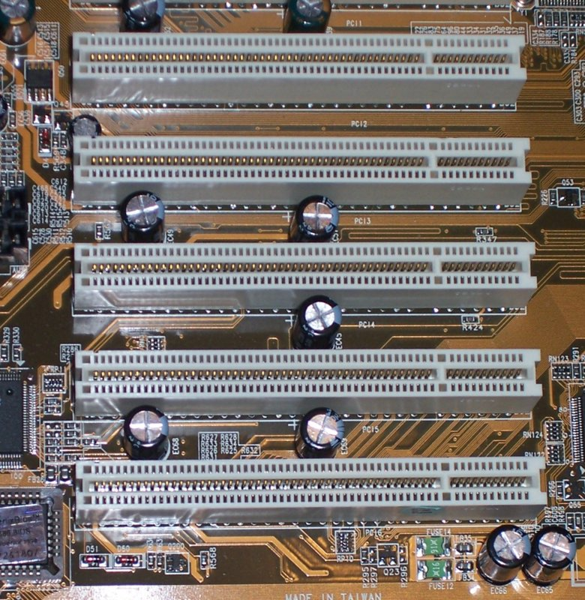
PCI 32bit

Slide 4
Wersje PCI
Wersja | PCI 2.0 | PCI 2.1 | PCI 2.2 | PCI 2.3
Rok wprowadzenia | 1993 | 1994 | 1999 | 2002
Maksymalna szerokość szyny danych | 32 bity | 64 bity | 32 bity | 64 bity
Maksymalna częstotliwość taktowania | 33,(3) MHz | 33,(3) MHz | 66,(6) MHz | 66,(6) MHz
Maksymalna przepustowość | 132 MB/s | 264 MB/s | 264 MB/s | 533,(3) MB/s
Napięcie | 5 V | 5 V | 5 V / 3,3 V | 3,3 V

Slide 5
Komunikacja
Karty dołączone mogą się komunikować bez udziału mikroprocesora, dzięki czemu wzrasta jego rzeczywista wydajność.
Dla każdej karty zdefiniowane są tzw. rejestry konfiguracyjne; przy ładowaniu systemu procesor odczytuje zapisane w nich dane i rozpoznaje, jaka karta jest umieszczona w gnieździe. Instalacja i inicjacja takiej karty następuje potem w pełni automatycznie (Plug and Play).
Aby zapewnić dużą elastyczność, w standardzie PCI zdefiniowano tzw. gniazdo wspólne (ang. shared slot). Jest to gniazdo, które może zostać użyte z kartami przystosowanymi do magistral ISA, EISA czy MCA.

Slide 6
Skalowalność
W jednym komputerze może być równolegle lub szeregowo połączonych kilka magistral PCI. Nad koncepcją PCI Local Bus pracowało wielu znaczących producentów komputerów, z których każdy starał się, aby sprzęt obecnie przez niego produkowany był z tym standardem zgodny. Przykładowo, rozwiązanie jest na tyle elastyczne, że uwzględnia możliwość współpracy magistrali nie tylko z komputerami wyposażonymi w procesory firmy Intel, ale również z AMD i Cyrix, a także w opartych na procesorze PowerPC komputerach Pegasos.

Slide 7
Zgodność
Urządzenia mogą pracować zarówno w starszych jak i nowszych typach gniazd, pod warunkiem że są dopasowane napięciowo (warianty 3,3 V i popularniejszy 5 V). Zgodność ta nie jest jednak zachowana w stosunku do PCI Express, która aktualnie wyparła PCI oraz AGP.

Slide 8
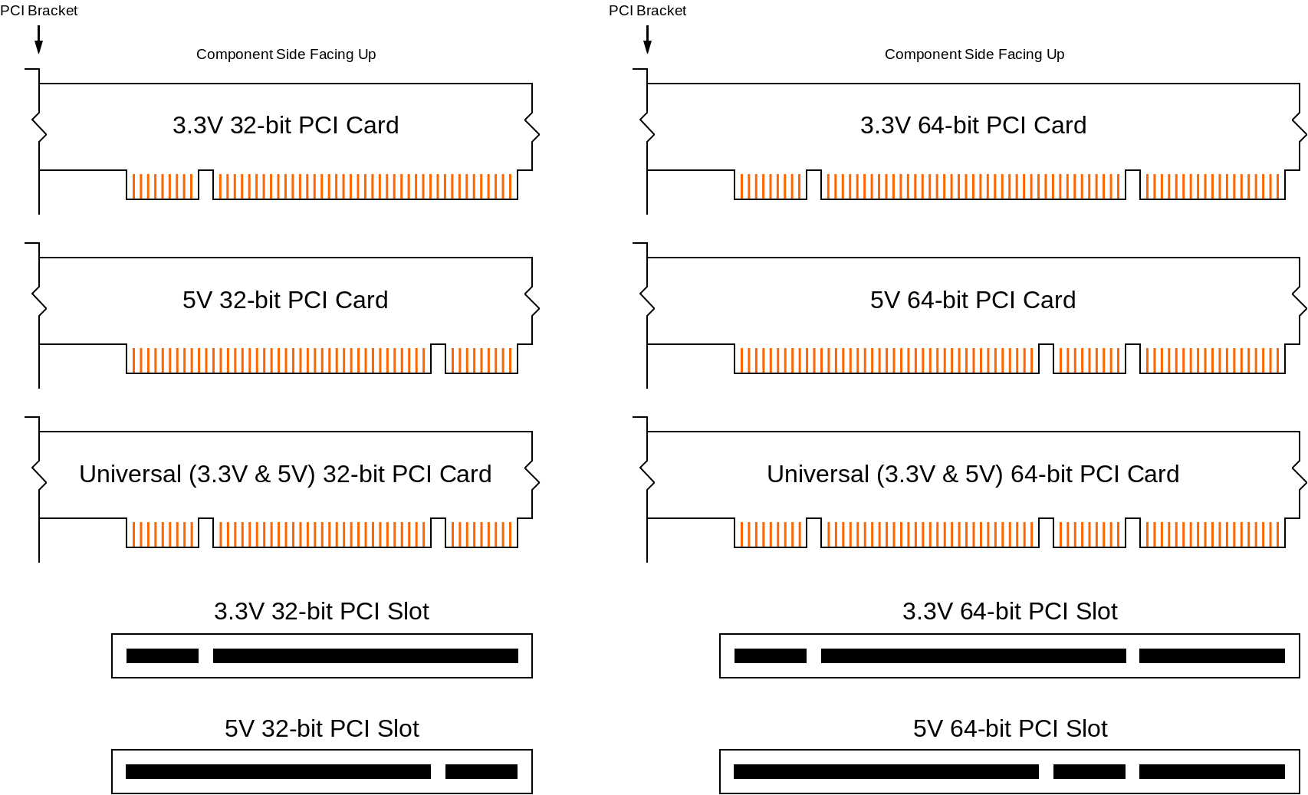
Rozmieszczenie styków

Slide 9
Styki
Złącze PCI określa się jako slot bądź złącze krawędziowe (ang. edge connector) posiadające 62 styki z każdej strony, ale dwa bądź cztery z nich są zastąpione przez klucz wycięcia, tak więc karta posiada 60 bądź 58 styków po każdej stronie. Pierwszy styk jest umiejscowiony najbliżej tylnej ścianki obudowy. Strony B oraz A są umieszczone kolejno, patrząc w kierunku dołu na złącze płyty głównej.
64-bitowy PCI jest rozszerzony o dodatkowe 32 kontakty po każdej stronie.

Slide 10
Rodzaje styków
Styk masy - Odniesienie do napięcia 0 V
Styk zasilania - Dostarcza zasilanie dla karty PCI
Styk wychodzący - Sygnał sterowany przez kartę PCI, otrzymywany przez płytę główną
Wyjście inicjatora - Sygnał sterowany przez układ nadrzędny/inicjatora, otrzymywany przez cel
Sygnał wejścia/wyjścia - Może być sterowany przez inicjatora bądź cel, zależnie od operacji
Wyjście celu - Sygnał sterowany przez cel, otrzymywany przez inicjatora/układ nadrzędny
Wejście - Sygnał sterowany przez płytę główną, otrzymywany przez kartę PCI
Otwarty dren - Może zostać odłączony i/lub odczytany przez wiele kart
Zarezerwowany - Obecnie nie stosowany, nie podłączać

Slide 11
PCI-X - Peripheral Component Interconnect eXtended
Rozszerzenie znanego standardu magistrali PCI, wykorzystywane najczęściej w konstrukcjach systemów serwerowych.
Szyna danych tej magistrali oferuje transmisję danych rzędu 8 GB/s, czyli 15 razy szybciej niż najszybsze PCI. Magistrala ta jest wstecznie zgodna z PCI (zarówno stare karty pasują do nowych gniazd, jak i nowe karty do starych gniazd), istotne jest tylko dopasowanie napięciowe, jednak zastosowanie kluczy w slotach uniemożliwia pomylenie kart 1,5 V i 3,3 V.

Slide 12
AGP - Accelerated Graphics Port
Zmodyfikowana magistrala PCI opracowana przez firmę Intel, zaprojektowana do obsługi kart graficznych. Jest to 32-bitowa magistrala PCI zoptymalizowana do szybkiego przesyłania dużych ilości danych pomiędzy pamięcią operacyjną a kartą graficzną. Wyparta została przez szybszą „magistralę” PCI Express.

Slide 13
Wersje AGP
Wersja | Kanał | Częstotliwość taktowania | Przepustowość | Napięcie
AGP 1x | 32-bitowy | 66 MHz | 266 MB/s | 3,3 V
AGP 2x | 32-bitowy | 66 MHz z podwójną przepływnością | 533 MB/s | 3,3 V
AGP 4x | 32-bitowy | 66 MHz z poczwórną przepływnością | 1066 MB/s | 1,5 V
AGP 8x | 32-bitowy | 66 MHz z ośmiokrotną przepływnością | 2133 MB/s | 0,8 V

Slide 14
Wersje
Intel oficjalnie wprowadził opracowaną w 1996 r. magistralę AGP 1.0 (1x, 2x) na rynek wraz z chipsetem Intel 440LX dla procesora Pentium II (Klamath) w dniu 26 sierpnia 1997 r.
Wersja AGP 2.0 (4x) ukazała się w roku 1998, a wersja AGP 3.0 (8x) w roku 2002 r. Po wprowadzeniu standardu PCI Express w 2004 r., AGP została przez nią praktycznie w ciągu kilku lat całkowicie wyparta. Najbardziej zaawansowanymi i najszybszymi dostępnymi kartami ze złączem AGP są GeForce serii 7 oraz Radeon serii HD 4000.

Slide 15
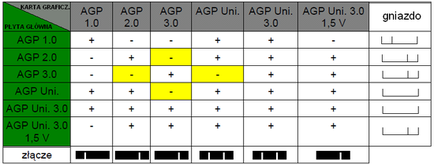
Kompatybilność

Slide 16
Podstawowe informacje
Data wprowadzenia: 1997
Stworzony przez: Intel
Następca: PCI Express (2004)
Szerokość magistrali: 32 bity
Maksymalna liczba urządzeń: 1 urządzenie/slot
Maksymalna przepustowość: 2133 MB/s
Maksymalna moc jaką może pobierać karta poprzez AGP to 35 – 40W.

Slide 17
Powód stworzenia AGP
AGP było rozwiązaniem mającym na celu ominięcie ograniczeń wydajnościowych magistrali PCI oraz wysokich kosztów pamięci VRAM. Jedną z ważniejszych zalet magistrali AGP jest wykorzystanie tzw. sideband adressing. Side band to dodatkowe 8-bitowe pasmo, niezależne od 32-bitowej magistrali danych, które jest wykorzystywane do przekazywania adresów. Dzięki temu można powiedzieć, że AGP rozdziela magistralę adresową od danych (ang. demultiplexing) i stosuje technologię potokową (ang. pipeline), czyli separację fazy adresowania od fazy transmisji danych i tworzenie kolejki żądań transakcji. Umożliwia to pobieranie nowych poleceń jeszcze przed zakończeniem wykonania poprzednich.

Slide 18
DiME
Ważnym atrybutem AGP jest możliwość wykorzystania standardowej pamięci operacyjnej RAM komputera do przechowywania i przetwarzania tekstur (DiME - Direct Memory Execute), bez konieczności uprzedniego ładowania ich do lokalnej pamięci na karcie graficznej poprzez magistralę PCI. AGP umożliwia dynamiczne przydzielanie części pamięci operacyjnej na potrzeby systemu graficznego. Jest ona traktowana wówczas jako cześć pamięci video, do której mogą być np. ładowane tekstury.

Slide 19
PCI vs AGP
Różnice pomiędzy AGP i PCI początkowo nie były wyraźnie widoczne. W codziennych zastosowaniach i klasycznych benchmarkach (np. Bussiness Winstone 97, HighEnd Winstone 97) obie technologie osiągały praktycznie identyczne wyniki testów. Dopiero system Windows 95 OSR 2.1 w połączeniu z DirectX 5 oraz programy (gry) wykorzystujące rozdzielczości ekranu od 1024x768 w górę i bardzo duże tekstury przekraczające wielkość lokalnej pamięci karty graficznej (np. powyżej 4 MB), pozwalały docenić nową magistralę. W takich warunkach wydajność AGP przewyższała PCI nawet kilkukrotnie.

Slide 20
Napięcia
AGP 1.0 – napięcie sygnału 3,3V oraz mnożniki 1x oraz 2x
AGP 2.0 – napięcie sygnału 1,5V oraz mnożniki 1x, 2x oraz 4x
AGP 3.0 – napięcie sygnału 0,8V oraz mnożniki 4x oraz 8x.

Slide 21
PCI Express - Peripheral Component Interconnect Express
Połączenie Point-to-Point pozwalające na przesyłanie danych z dużą prędkością, instalację kart rozszerzeń na płycie głównej. Zastąpiło ono magistrale PCI oraz AGP. Istnieje możliwość wyprowadzenia interfejsu PCIe na zewnątrz, co zostało zastosowane m.in. w komputerach IBM 2827 EC12.
Standard został opracowany przez firmy Compaq, Dell, Hewlett-Packard, IBM, Intel i Microsoft.

Slide 22
PCI-E vs PCI
Formalnie PCI-Express ze względu na topologię Point-to-Point nie jest magistralą i jest niekompatybilne ze „zwykłym” PCI. Konstrukcja taka jednak eliminuje konieczność dzielenia pasma pomiędzy kilka urządzeń – każde urządzenie PCI-Express jest połączone bezpośrednio z samym kontrolerem. Sygnał przekazywany jest szeregowo w pełnym dupleksie za pomocą dwóch linii, po jednej w każdym kierunku, przy czym każda z nich tworzona jest przez parę przewodów. W zależności od konstrukcji danego urządzenia, możliwe jest używanie wielu takich linii (ang. lanes) jednocześnie.

Slide 23
PCI-E vs AGP
W nowych płytach głównych gniazda x16 montuje się zwykle w miejscu, w którym w starych modelach znajdowały się gniazda AGP – większość chipsetów z kontrolerem PCI Express nie zawiera kontrolera AGP, tak więc najczęściej obecność PCIe eliminuje możliwość użycia kart graficznych ze złączem AGP.
Przykładami chipsetów obsługujących zarówno AGP, jak i PCIe są: Via PT880 Pro dla procesorów Intela i ULi M1695 + ULI M1567 dla procesorów AMD.

Slide 24
Warianty
Istnieje kilka wariantów łącza PCI Express – z 1, 2, 4, 8, 12, 16 lub 32 liniami (ang. lanes). Wraz ze zwiększaniem się liczby dostępnych linii wzrasta rzeczywista długość złącza (ang. slot), a poprzez wspólną część początkową i dodawanie nowych linii na końcu złącza, jego konstrukcja umożliwia działanie kart wolniejszych (z mniejszą liczbą linii) niż te, które maksymalnie obsługuje gniazdo. Sytuacja odwrotna, czyli montaż karty przygotowanej na obsługę większej liczby linii w gnieździe o mniejszej ich liczbie, może nie być możliwa ze względu na ograniczenie przepustowości albo też może wymagać fizycznej modyfikacji karty lub złącza. Gniazdo x1 ma 18 pinów z każdej strony, gniazdo x4 – 32, gniazdo x8 – 49, zaś gniazdo x16 – 82 piny z każdej ze stron.

Slide 25
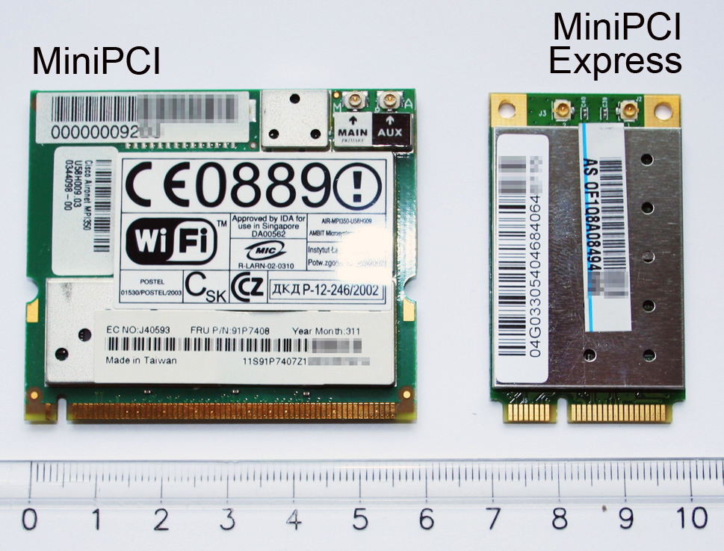
Wersje mniejsze

Slide 26
Napięcia
Dla napięcia 3,3 V wszystkie karty PCIe mogą w sumie pobierać prąd nie większy niż 3A, czyli moc do 9,9 W. Natomiast dla napięcia 12 V maksymalna moc jaką może uzyskać karta z gniazda PCI Express zależy od jej typu:
dla kart x1 prąd do 0,5 A, czyli moc do 6 W, a łącznie do 10 W;
dla kart x4 i szerszych prąd do 2,1 A, czyli moc do 25 W, łącznie także do 25 W;
dla pełnowymiarowych kart x1 moc do 25 W uzyskiwana po inicjalizacji i konfiguracji programowej jako tzw. „urządzenie wysokiej mocy”;
dla pełnowymiarowych kart graficznych x16 prąd do 5,5 A, czyli moc do 66 W, a łącznie do 75 W uzyskiwana po inicjalizacji i konfiguracji programowej jako tzw. „urządzenie wysokiej mocy”.
Jeśli karta do prawidłowej pracy wymaga większej mocy, musi ona zostać dostarczona z zasilacza dodatkowym przewodem. Standardowo jest to przewód sześcio- lub ośmiożyłowy albo ich połączenie (6+8). Dzięki takiej konfiguracji karta może pobrać maksymalnie moc 300 W: 75 W z gniazda PCIe, kolejne 75 W przez przewód sześciożyłowy oraz 150 W przez ośmiożyłowy.

Slide 27
Przepustowość
Przykładowo w wersji 2.0 łącza PCIe częstotliwość taktowania wynosi 5 GHz, a protokół transmisji wprowadza dwa dodatkowe bity korekcji błędów, do każdych ośmiu bitów danych (kodowanie 8b/10b). Wynika z tego, że przepustowość jednej linii wynosi 500 MB/s. W związku z tym, że urządzenia mogą jednocześnie przekazywać sygnały w obu kierunkach (full-duplex), można założyć takie wykorzystanie złącza, że transfer będzie sięgał 1 GB/s. Kolejne wersje PCI Express zwykle mają dwa razy większą przepustowość.

Slide 28
Przepustowość
Wersja | Kodowanie | Transfer | Przepustowość
 |  |  | ×1 | ×16
1.0b / 1.1 | 8b/10b | 2,5 GT/s | 2 Gbit/s (250 MB/s) | 32 Gbit/s (4 GB/s)
2.0 / 2.1 | 8b/10b | 5 GT/s | 4 Gbit/s (500 MB/s) | 64 Gbit/s (8 GB/s)
3.0 / 3.1 | 128b/130b | 8 GT/s | 7,877 Gbit/s (984,6 MB/s) | 126,032 Gbit/s (15,754 GB/s)
4.0 | 128b/130b | 16 GT/s | 15,752 Gbit/s (1969 MB/s) | 252,032 Gbit/s (31,504 GB/s)
5.0 (wstępna def. 06.2017 r.) | 128b/130b | 32 GT/s | 3938 MB/s | 63,0 GB/s

Slide 29
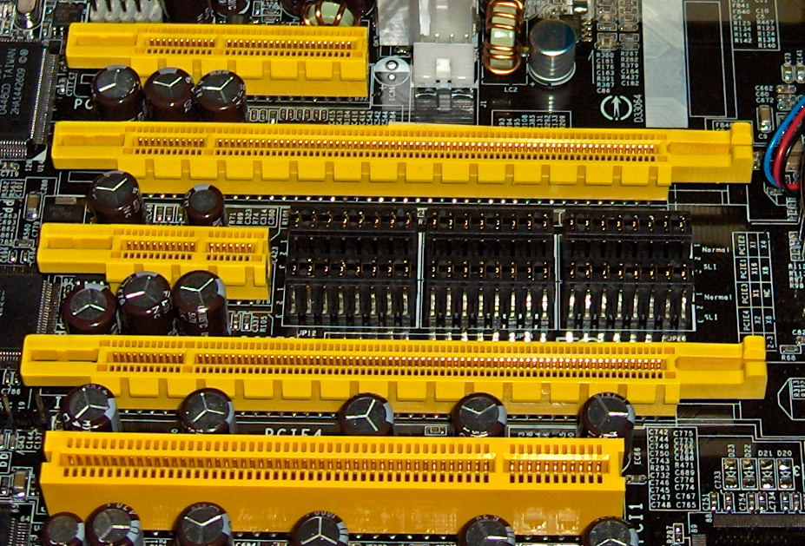
Porównanie

Slide 30
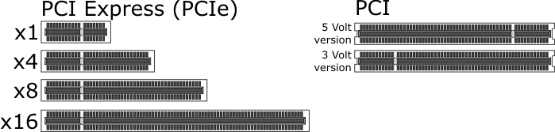
Porównanie

Slide 31
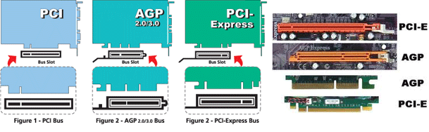
PCI vs AGP vs PCI-E

Slide 32
